Slide 1
Pengenalan Free PascaL, Sequence, Flow Chart, Identifier, variabel, konstanta, tipe data ASISTEN DOSEN pemrograman
Praktikum Pemrograman

Slide 2
Pengenalan Free Pascal

Slide 3
Apa itu compiler?
Sebuah program komputer yang berguna untuk menerjemahkan program komputer yang ditulis dalam bahasa pemrograman tertentu menjadi program yang ditulis dalam bahasa pemrograman lain.
Istilah kompilator biasa digunakan untuk program komputer yang menerjemahkan program yang ditulis dalam bahasa pemrograman tingkat tinggi (semacam bahasa Pascal, C++, BASIC, FORTRAN, Visual Basic, Visual C#, Visual F#, Java, xBase, Ruby, Phython, Lisp atau COBOL)

Slide 4
BERKENALAN DENGAN PASCAL
Bahasa Pascal merupakan bahasa pemrograman terstruktur
Pencipta bahasa Pascal yaitu Niklaus Wirth pada tahun 1970 dan baru dipublikasikan pada tahun 1971
Compiler untuk bahasa Pascal sendiri ada banyak, salah satunya ialah Free Pascal.

Slide 5
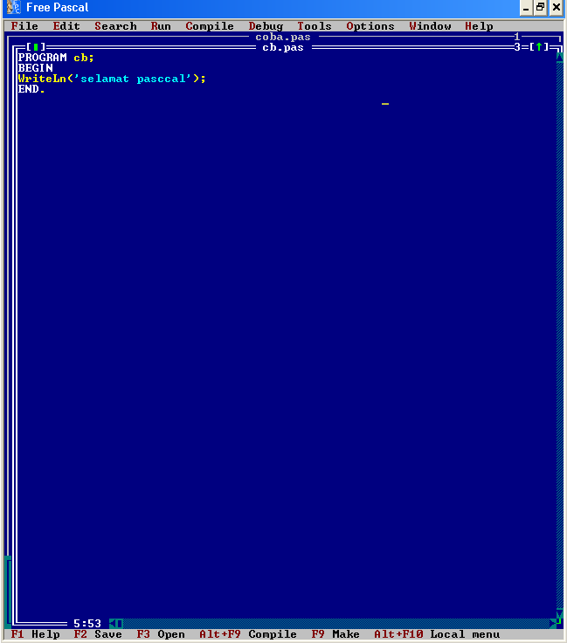
TAMPILAN FREE PASCAL
Menu Utama
Editor, tempat untuk menuliskan source code

Slide 6
Menu Utama pada Free Pascal
Menu File, berisi perintah untuk operasi yang
berhubungan dengan file, seperti :
membuat program baru
menyimpan file
mencetak program ke printer
memuat program ke editor
mengubah direktori kerja
keluar ke DOS untuk sementara
keluar dari Free Pascal.

Slide 7
Menu Edit, perintah yang berhubungan dengan operasi penyuntingan program:
menyalin dan membuang teks
melihat isi clipboard.
Menu Search, berfungsi untuk mencari dan mengganti teks.
Menu Run berfungsi untuk :
menjalankan / mengeksekusi program
mengatur eksekusi perintah per langkah
mengisikan parameter baris perintah.
Menu Compile
mengkompilasikan program ke disk atau ke memori
mengkompilasi secara cerdas terhadap program yang multifile
menampilkan informasi mengenai program, memori, dan EMS.

Slide 8
Menu Debug, melakukan debugging ( pencarian kesalahan ).
Menu Tools, untuk menampilkan jendela pesan kesalahan.
Menu Options, untuk mengatur berbagai pilihan untuk debugger, linker
Menu Window, untuk menutup jendela yang sedang aktif, memperbesar ukuran
jendela, memilih jendela aktif.
Menu Help, berisi berbagai bantuan yang disediakan Free Pascal.

Slide 9
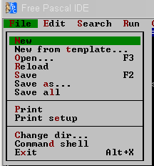
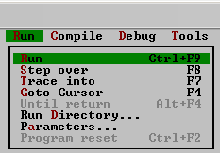
SEKILAS INFO
Menulis program
pilih menu File (Alt+F)
pilih New
Menyimpan Program
pilih menu File (Alt+F)
pilih File Save
Menjalankan / mengeksekusi program
pilih menu Run(Alt+R)
pilih Run

Slide 10
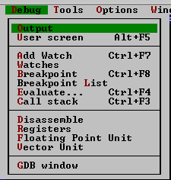
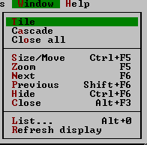
Melihat hasil program
pilih menu Debug(Alt+D)
pilih Output
Atau
pilih menu Debug(Alt+D)
pilih User screen
Untuk menutup jendela output
pilih menu Window(Alt+W)
pilih Close

Slide 11
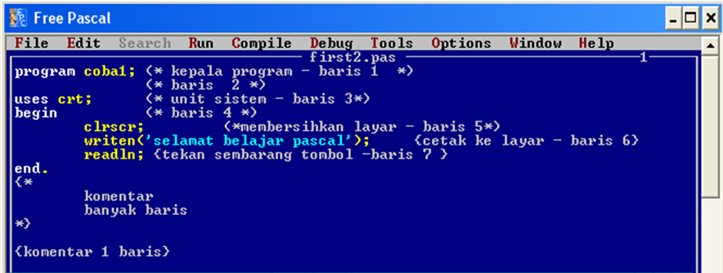
BELAJAR MEMBACA ERROR
TRY THIS…..

Slide 12
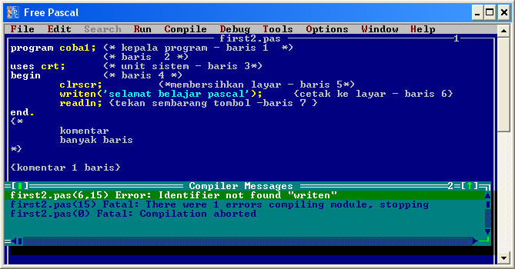
BELAJAR MEMBACA ERROR
Error pada baris ke- 6, tidak ada identifier (kata kunci) witen pada pascal

Slide 13
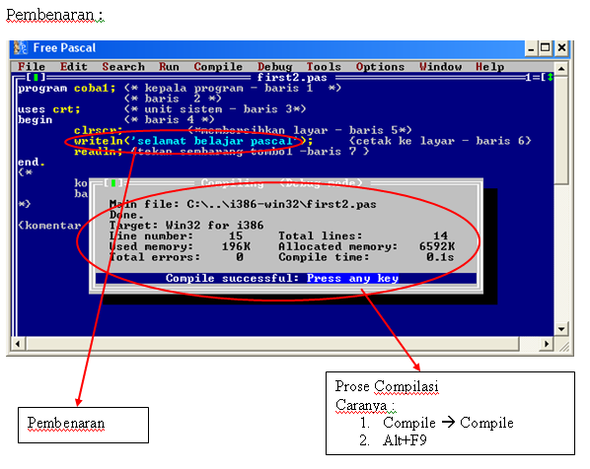

Slide 14
Kepala Program
Contoh : program coba1;
Bersifat optional, namun dianjurkan menggunakan baris ini
Adanya tanda titik koma(;) setelah nama
Nama didefinisikan sendiri, yang biasanya sesuai dengan nama file
Begin End
Begin menyatakan awal pengeksekusian program dan End yang diikuti dengan titik menyatakan akhir pengeksekusian program. Yang perlu diperhatikan yaitu adanya tanda titik setelah End.
Pernyataan
Merupakan perintah yang menyebabkan komputer melakukan suatu tindakan
Pernyataan berada di dalam Begin End
Masing-masing pernyataan diakhiri titik koma (;) yang mana tanda ini sebenarnya diperlukan untuk memisahkan 2 buah pernyataan
Tanda titik koma harus ada :
Di akhir kepala program
Di akhir setiap pendeklarasian konstanta
Di akhir setiap pendeklarasian variabel
Di antara pernyataan-pernyataan yang terletak di dalam Begin End

Slide 15
Huruf Kecil dan Huruf Kapital
Pascal bersifat incasesensitive, artinya huruf besar dan kecil dianggap sama.
Contoh : writeln dengan WRITELN dengan Writeln dianggap sama
Komentar
Yaitu suatu tulisan pada program yang tidak berarti apa-apa bagi komputer, tetapi sangat berguna bagi orang, karena bertindak sebagai dokumentasi.
Adapun aturan yang ada, yaitu :
Sepasang tanda (* *) boleh berada di dalam sepasang tanda { }
Sepasang tanda { } boleh berada di dalam sepasang tanda (* *)
Tanda (* *) dan { } tidak boleh berpotongan

Slide 16
TRY THIS…….
uses crt;
begin
clrscr;
write('FTI');
writeln('2018');
write(’Belajar Pascal??? siapa takut^^');
readkey;
end.

Slide 17
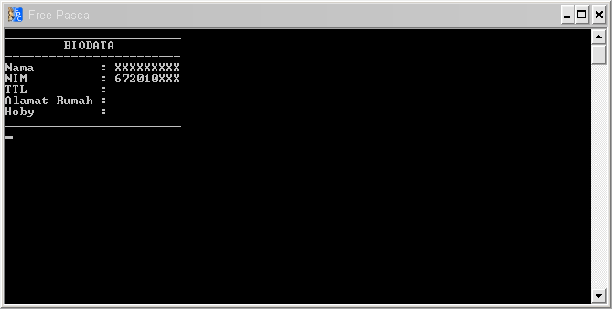
Latihan..
Buatlah sebuah program dengan output sesuai dengan gambar dibawah ini

Slide 18
Sequence

Slide 19
Sequence
Sequence adalah urut-urutan dalam menjalankan suatu instruksi secara logika untuk mencapai maksud tujuan.
Sudah tentu ada banyak cara dalam mencapai suatu maksud tujuan, maka ada berbagai macam sequence yang bisa dihasilkan.

Slide 20
Contoh sequence
Tujuan : Membuka siasat
Sequence :
Nyalakan komputer
Buka web browser
Ketikkan siasat.uksw.edu pada address bar
Tekan enter
Isikan NIM
Isikan password
Klik login

Slide 21
Contoh sequence
Tujuan : Menyalakan motor
Sequence ?
Tujuan : Memasang kartu SIM pada hp
Sequence ?

Slide 22
Instruksi Dasar
Tiga jenis instruksi yang dipakai untuk merencanakan program :
p* (print*) : mencetak satu * dan membuat kursor maju satu langkah
2. ps (print space) : mencetak satu space kosong dan membuat kursor maju satu langkah
3. NL (new line) : membuat kursor turun ke baris berikutnya di sebelah kiri
Setiap instruksi diakhiri dengan karakter ‘;’ (titik koma).

Slide 23
Contoh Instruksi Dasar
Untuk menampilkan pola :
*** ** *
Instruksi :
NL;p*;p*;p*;ps;p*;p*;ps;p*;

Slide 24
Contoh Instruksi Dasar
Instruksi :
NL;p*;ps;ps;ps;p*;
NL;p*;ps;ps;ps;p*;
NL;p*;p*;p*;p*;p*;
NL;p*;ps;ps;ps;p*;
NL;p*;ps;ps;ps;p*; Pola yang terbentuk ?

Slide 25
Flowchart

Slide 26
Flowchart
Flowchart adalah adalah suatu bagan dengan simbol-simbol tertentu yang menggambarkan urutan proses secara mendetail dan hubungan antara suatu proses (instruksi) dengan proses lainnya dalam suatu program.

Slide 27
Tujuan
Menggambarkan suatu tahapan penyelesaian masalah
Secara sederhana, terurai, rapi dan jelas
Menggunakan simbol-simbol standar agar mudah dipahami

Slide 28
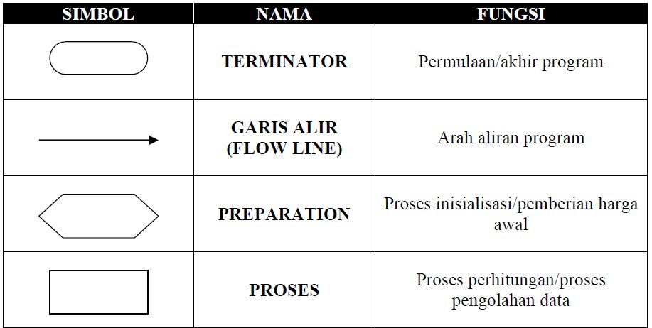
Simbol-simbol pada flowchart

Slide 29
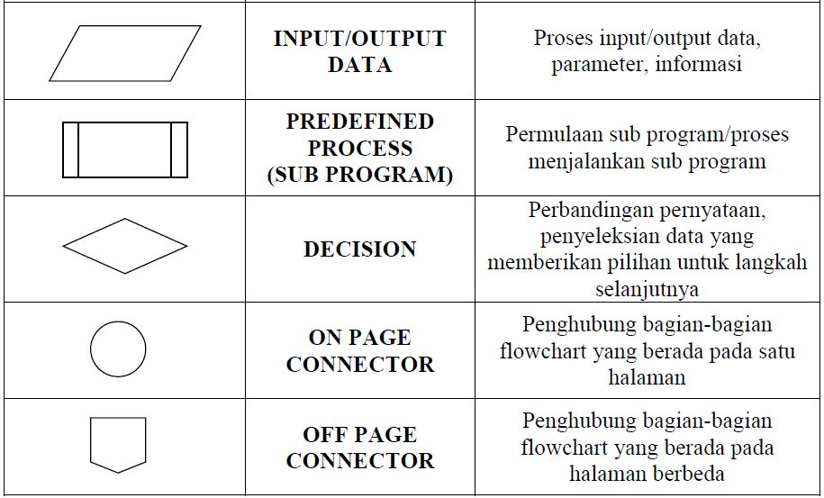
Simbol-simbol pada flowchart

Slide 30
Membuat flowchart
Yang perlu diperhatikan dalam membuat sebuah Flowchart adalah adanya 3 komponen utama yang saling berurutan:
INPUT → PROSES → OUTPUT.
Hindari proses yang tidak perlu dan berbelit-belit (Cari algoritma proses terbaik).
Gambar flowchart dari atas ke bawah dengan penghubung anak panah yang jelas.
Flowchart diawali dengan titik awal (start) dan titik akhir (end)

Slide 31
Contoh Flowchart
Flowchart :
Tujuan :
Menghitung volume kubus
Algoritma :
Tentukan sisi kubus
Hitung sisi x sisi x sisi dan simpan hasilnya dalam volume
Cetak volume
START
READ sisi
volume = sisi x sisi x sisi
PRINT volume
END.

Slide 32
Kuis Flowchart
Tujuan: Menentukan bilangan ganjil genap
Algoritma:
Tentukan bilangan yang akan dicek.
Bagi 2 bilangan yang akan dicek tersebut, kemudian ambil sisa hasil baginya.
Cek apakah sisa hasil bagi tersebut adalah satu atau nol.
Jika satu → cetak ganjil.
Jika nol → cetak genap.

Slide 33
JAWABAN Flowchart :
START
READ bilangan yang akan dicek
Bilangan yang akan dicek mod 2 = 1 ?
NO
YES
PRINT genap
PRINT ganjil
END.

Slide 34
Identifier
Pengertian : Identifier merupakan sebuah kata yang digunakan sebagai nama atau sebutan terhadap sesuatu didalam program(judul program, sub program, variable maupun konstanta). Identifier ada 2 jenis, yaitu:
Identifier Standar, yaitu identifier yang telah didefinisikan oleh bahasa pascal. Ex : BOOLEAN, CHAR, LN, SQR, dll
Identifier Non Standar, yaitu identifier yang didefinisikan oleh pemakai bahasa. Ex : nama program, nama variabel, nama konstanta, nama prosedur / fungsi.

Slide 35
... Ketentuan penulisan identifier
Identifier ini bebas, tetapi dengan ketentuan-ketentuan sebagai berikut :
Boleh terdiri dari gabungan huruf dan angka dengan karakter pertama harus berupa huruf.
Huruf besar dan huruf kecil dianggap sama (in case sensitive).
Tidak boleh mengandung simbol-simbol khusus, dan spasi, kecuali garis bawah.
Panjangnya bebas, tetapi hanya 63 karakter pertama yang dianggap signifikan.

Slide 36
Variabel
Variabel merupakan identifier yang digunakan untuk menyimpan data/informasi/nilai
Bersifat Dinamis (Nilai dapat berubah).
Contoh: program untuk menjumlahkan 2 bilangan.
Variabel yang digunakan untuk menyimpan nilai:
bilangan1
bilangan2
hasilPenjumlahan
Setiap variabel yang akan digunakan dalam program harus dideklarasikan terlebih dahulu.
Catatan: penamaan variabel menggunakan aturan dalam penulisan identifier.

Slide 37
Format Deklarasi Variabel
Format deklarasi variabel dalam Pascal:
var //kata kunci
namaVariabel1 : TipeData1;
namaVariabel2 : TipeData2;
namaVariabel3 : TipeData3;
…
namaVariabel merupakan nama identifier (variabel) yang akan digunakan.
Sedangkan TipeData merupakan tipe data dari nilai yang akan disimpan dalam variabel tersebut.

Slide 38
Konstanta
Berkebalikan Dengan Variabel Konstanta Bersisat Statis (Tidak Dapat Dirubah Nilainya).
Format deklarasi variabel dalam Pascal:
const //kata kunci
namaConstanta1 : IsiConstanta1;
namaConstanta2 : IsiConstanta2;
namaConstanta3 : IsiConstanta3;
…
Contoh:
const phi=3.14;

Slide 39
Tipe data
Ada 3 tipe data yaitu :
Tipe Data Sederhana
Tipe Data Terstruktur
Tipe Data Pointer

Slide 40
... Tipe data sederhana
Integer
Real
Char
String
Boolean

Slide 41
...... Integer
Tipe | Ukuran memori dalam byte | Jangkauan nilai
BYTE | 1 | 0 .. 255
SHORTINT | 1 | -128 .. 127
INTEGER | 2 | -32768 .. 32767
WORD | 2 | 0 .. 65535
LONGINT | 4 | -2147483648 .. 2147483647

Slide 42
...... rEAL
Tipe | Ukuran memori dalam byte | Jangkauan nilai | Digit signifikan
SINGLE | 4 | 1.5x10E-45 .. 3.4x10E38 | 7 – 8
DOUBLE | 8 | 5.0x10E-324 .. 1.7x10E308 | 15 -16
EXTENDED | 10 | 1.9x10E-4951 .. 1.1x10E4932 | 19 - 20
COMP | 8 | -2E+63+1 .. 2E+63-1 | 19 - 20

Slide 43
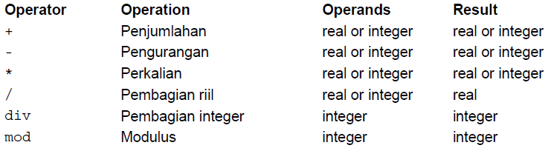
Operator Matematika
Digunakan untuk melakukan operasi matematika.

Slide 44
...... KARAKTER STRING dan boolean
Karakter : Yang dimaksud dengan jenis data ini adalah karakter tunggal atau sebuah karakter yang ditulis diantara tanda petik tunggal, seperti misalnya ‘A’,’a’,’!’,’5’ dsb.
String : Nilai data string merupakan urut-urutan dari karakter yang terletak di antara tanda petik tunggal. Contoh : ‘Halo halo’, ‘GGWP’, dsb.
Boolean : Jenis data ini mempunyai nilai TRUE atau FALSE.

Slide 45
coding
uses crt;
var
angka:byte;
angkalain:single;
karakter:char;
katakata:string;
begin
clrscr;
angka := 255;
angkalain := 2.34;
karakter := 'a';
katakata := 'Halo halo';
writeln('angka = ',angka);
writeln('angkalain = ',angkalain);
writeln('karakter = ', karakter);
writeln('kata kata = ', katakata);
readkey();
end.

Slide 46
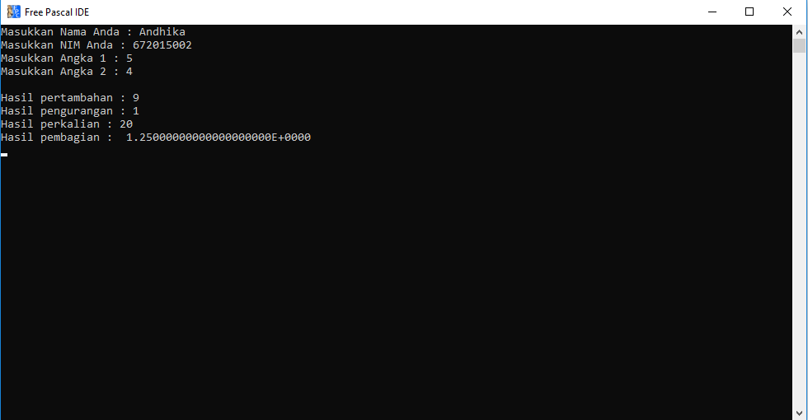
Latihan
Buat program dengan output sebagai berikut.

Slide 47
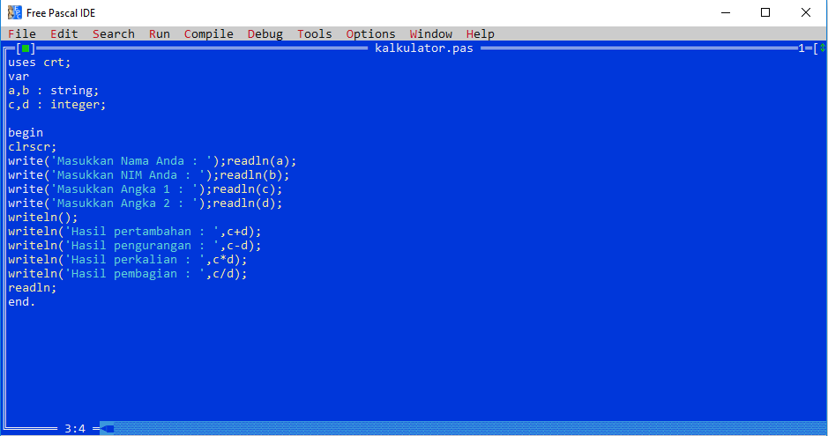
Jawaban

Slide 48
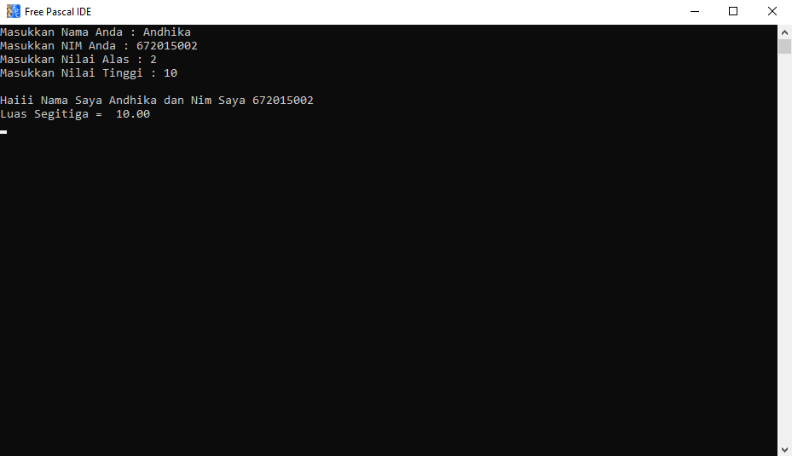
Take Home
Buatlah Program untuk menghitung Luas Segitiga
Dengan Output sebagai berikut:

Slide 49
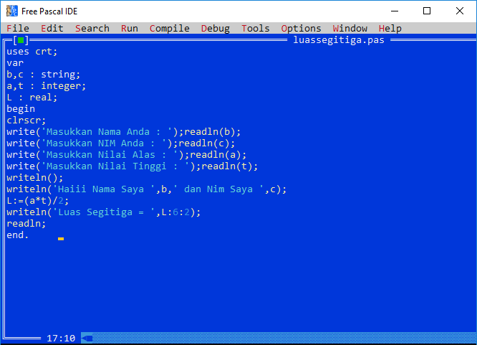
Jawaban

